Slide 1
Métodos Iterativos

Slide 2
Motivação
Em certos casos, métodos diretos não são eficientes, por exemplo, quando a matriz dos coeficientes é uma matriz esparsa (muitos elementos iguais a zero)
Métodos iterativos são mais econômicos no que tange a memória dos computadores
Podem ser usados para reduzir os erros de arredondamento na solução obtida por métodos exatos
Em alguns casos podem ser aplicados para resolver conjuntos de equações não lineares

Slide 3
Um método é iterativo quando fornece uma sequência de aproximações da solução
Cada uma das aproximações é obtida das anteriores pela repetição do mesmo processo
Precisam sempre saber se a sequência obtida está convergindo ou não para a solução desejada.

Slide 4
Convergência
Dados uma sequência de vetores x^{(k)} ∈ E
Uma norma sobre E, onde E é um espaço vetorial
Dizemos que a sequência {x^{(k)}} converge para x ∈ E se ||x^{(k)} – x|| → 0, quando k → ∞.

Slide 5
Para determinar a solução de um sistema linear por métodos iterativos, precisamos transformar o sistema dado em um outro sistema onde possa ser definido um processo iterativo
A solução obtida para o sistema transformado deve ser também solução do sistema original (sistemas lineares devem ser equivalentes)

Slide 6
Assim um sistema do tipo Ax=b é transformado em x^{k} =Fx^{(k-1)}+d
Escolhemos uma aproximação inicial x⁰
Assim, x¹ =Fx⁰ +d
x² = Fx¹+d
E assim sucessivamente

Slide 7
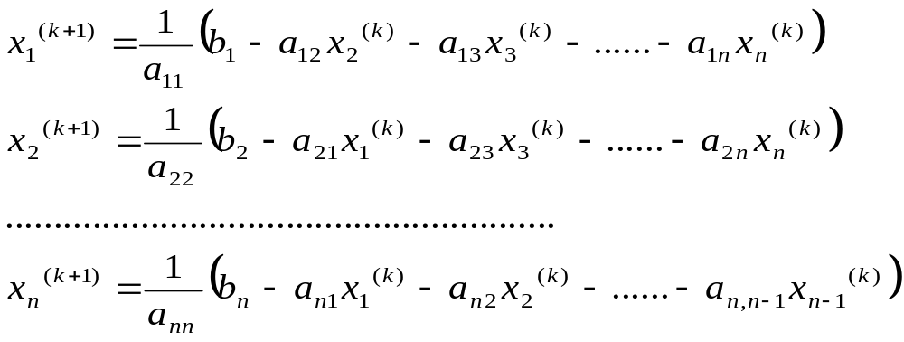
Método de Jacobi
Iterativamente, reescreve-se o sistema

Slide 8
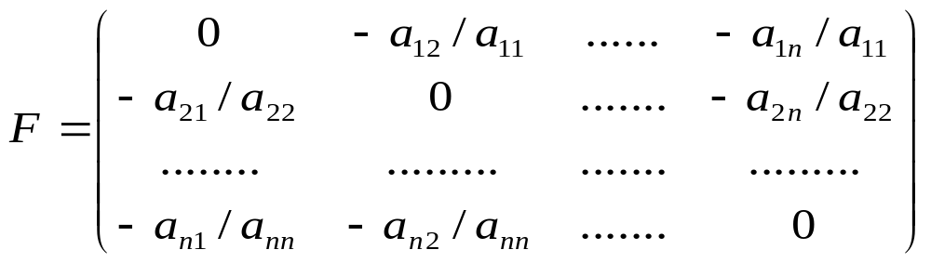
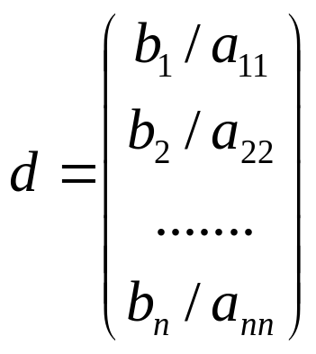
Método de Jacobi
Desta forma

Slide 9
Quando Parar?
Se a sequência x^{k} estiver suficientemente
próximo de x^{(k-1)} paramos o processo
Dada um precisão ε, quando
||x^{(k)} – x|| < ε
Então x^{k} é a solução do sistema linear
Computacionalmente, um número máximo de iterações também é critério de parada

Slide 10
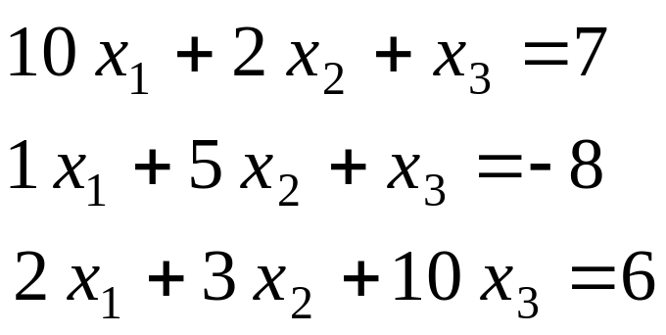
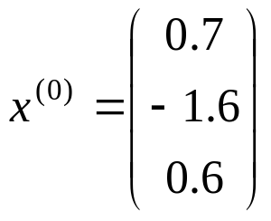
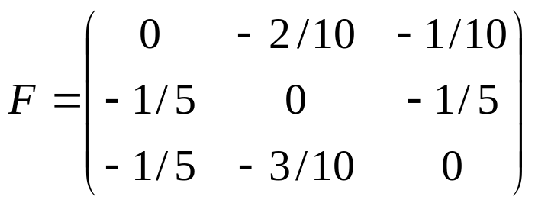
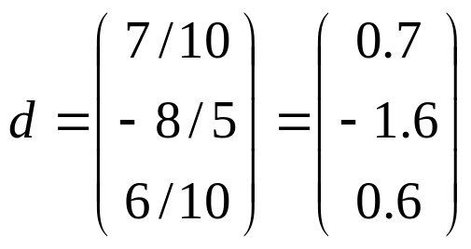
Exemplo:
Seja com ε = 0.05. Portanto,

Slide 11
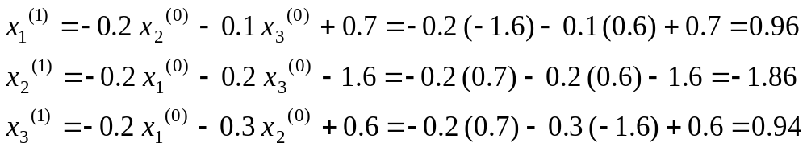
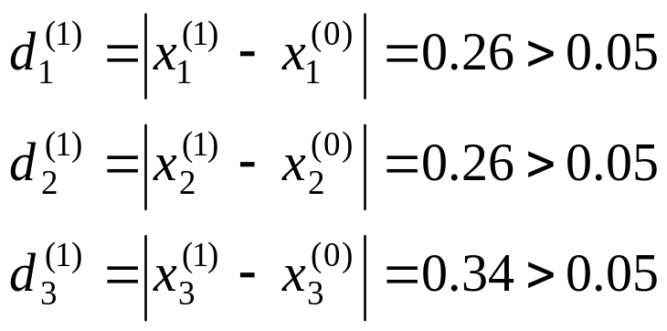
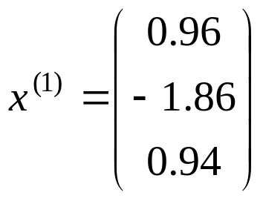
Substituindo
Segue

Slide 12
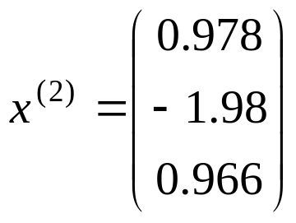
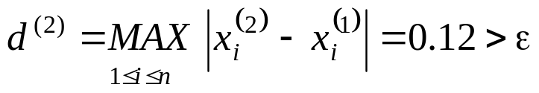
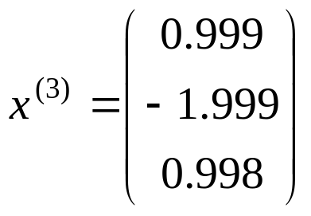
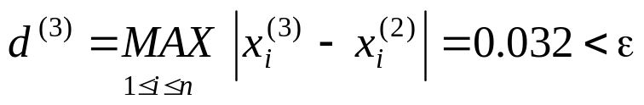
Continuando com
Segue é a solução, pois
critério de parada

Slide 13
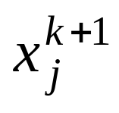
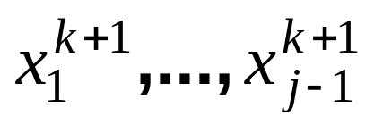
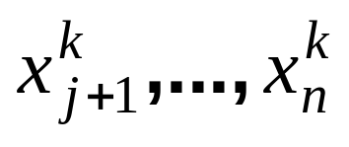
Sistemas de Equações Lineares
Método de Gauss-Seidel
Conhecido x⁽⁰⁾ (aproximação inicial) obtém-se x¹, x², ...x^{k}.
Ao se calcular usa-se todos os valores que já foram calculados e os valores restantes.

Slide 14
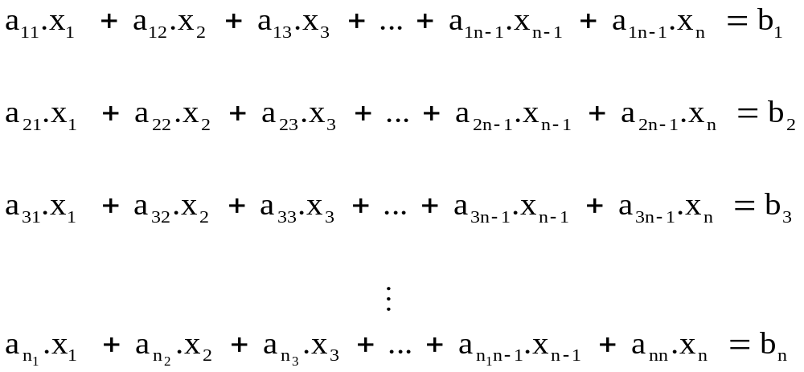
Métodos Iterativos – Gauss-Seidel
Descrição do Método
Seja o seguinte sistema de equações:

Slide 15
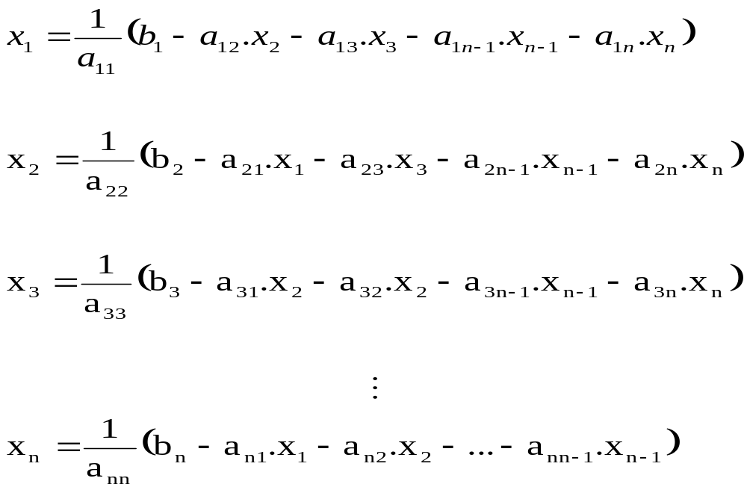
Métodos Iterativos – Gauss-Seidel
Isolando x_{i} a partir da linha i, tem-se:

Slide 16
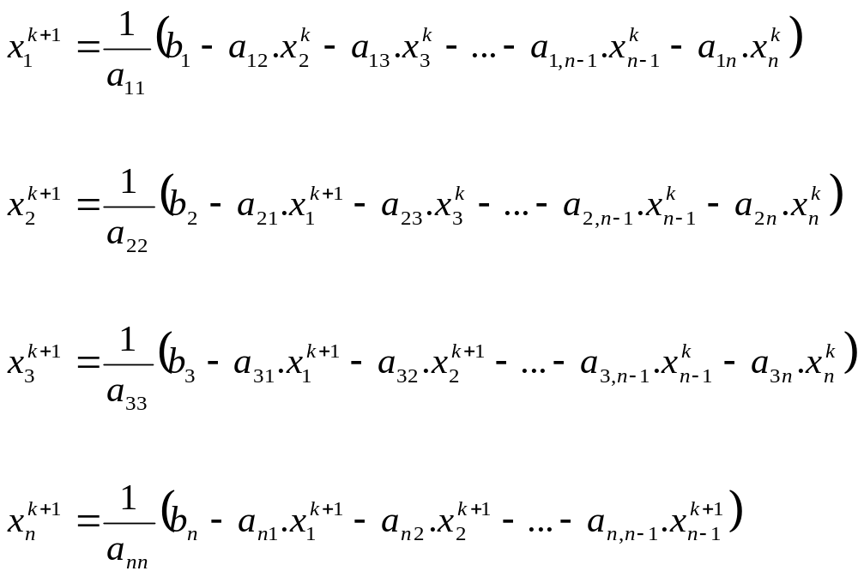
Métodos Iterativos – Gauss-Seidel
O processo iterativo é obtido a partir das equações, fazendo:

Slide 17
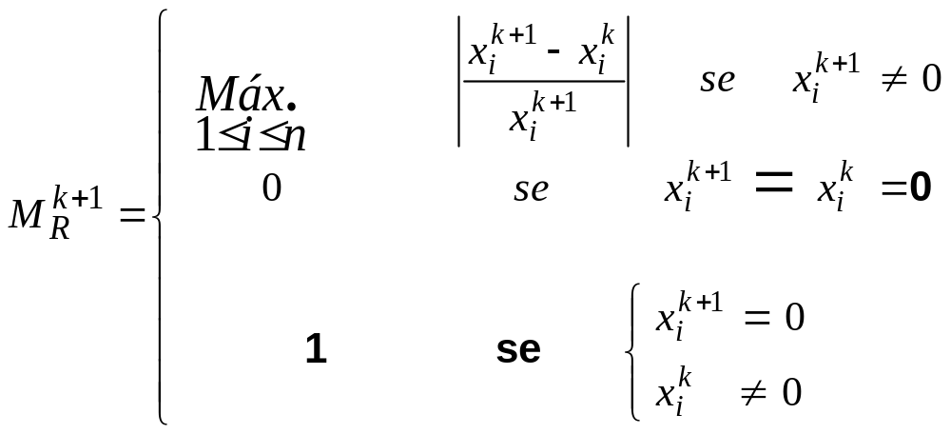
Métodos Iterativos – Gauss-Seidel
Critério de Parada
  Diferença relativa entre duas iterações consecutivas.
  Define-se por diferença relativa a expressão:
  Fim do processo iterativo - valor de M_{R}^{k+1} pequeno o bastante para a precisão desejada.

Slide 18
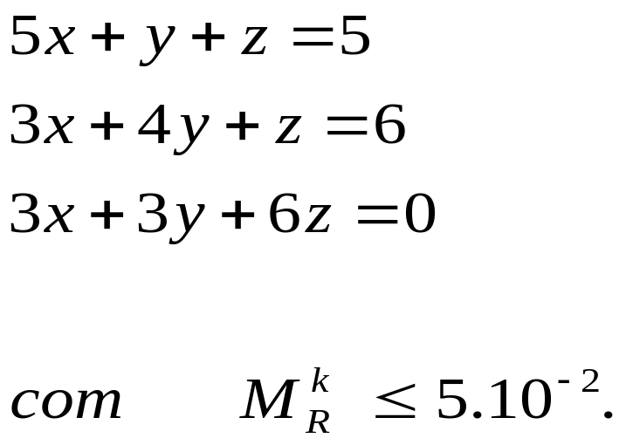
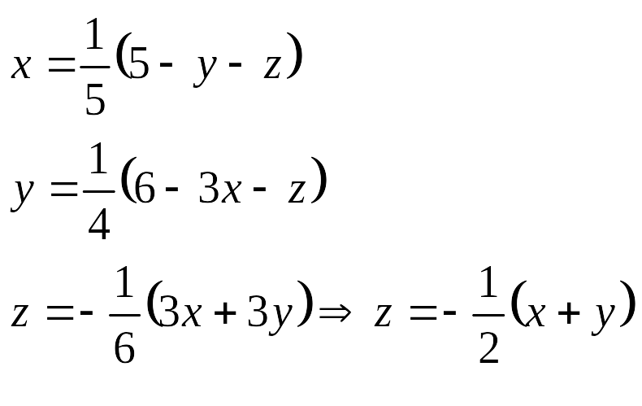
Métodos Iterativos – Gauss-Seidel
Exemplo: Resolva:
Solução:

Slide 19
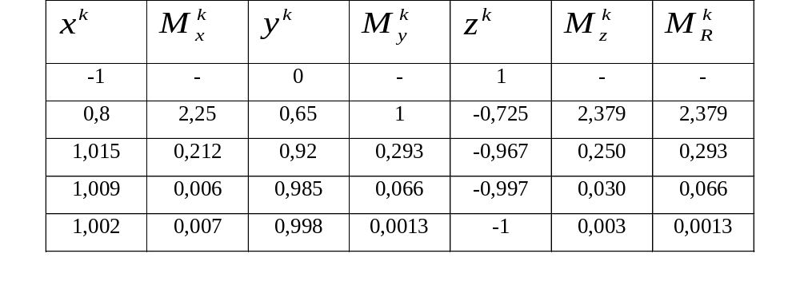
Métodos Iterativos – Gauss-Seidel
x = 1,002 y = 0,998 z = -1
Verificação (substituição no sistema):
5.(1,002) + (0,998) + (-1) = 5,008 ≅ 5 ok
3.(1,002) + 4.(0,998) + (-1) = 5,998 ≅ 6 ok
3.(1,002) + 3.(0,998) + 6.(-1) = 0 ok

Slide 20
Método de Gauss-Seidel - Critérios de Convergência
Processo iterativo ⇒ a convergência para a solução exata não é garantida para qualquer sistema.
Existem certas condições que devem ser satisfeitas por um sistema de equações lineares para se garantir a convergência do método.
As condições podem ser determinadas por dois critérios:
  Critério de Sassenfeld
  Critério das Linhas.

Slide 21
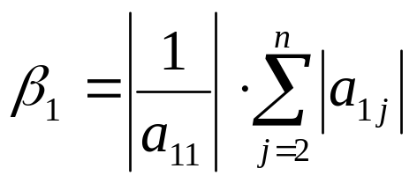
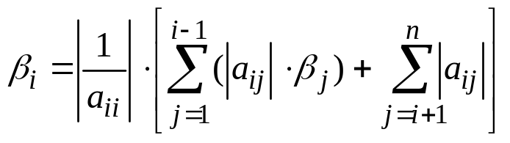
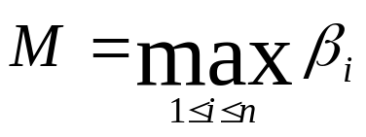
Método de Gauss-Seidel - Critério de Sassenfeld
Sejam as quantidades β_{i} dadas por:
e
para i = 2, 3, ..., n.
n - ordem do sistema linear que se deseja resolver
a_{ij} - são os coeficientes das equações que compõem o sistema.
Este critério garante que o método de Gauss-Seidel convergirá
para um dado sistema linear se a quantidade M, definida por:
for menor que 1 (M<1).

Slide 22
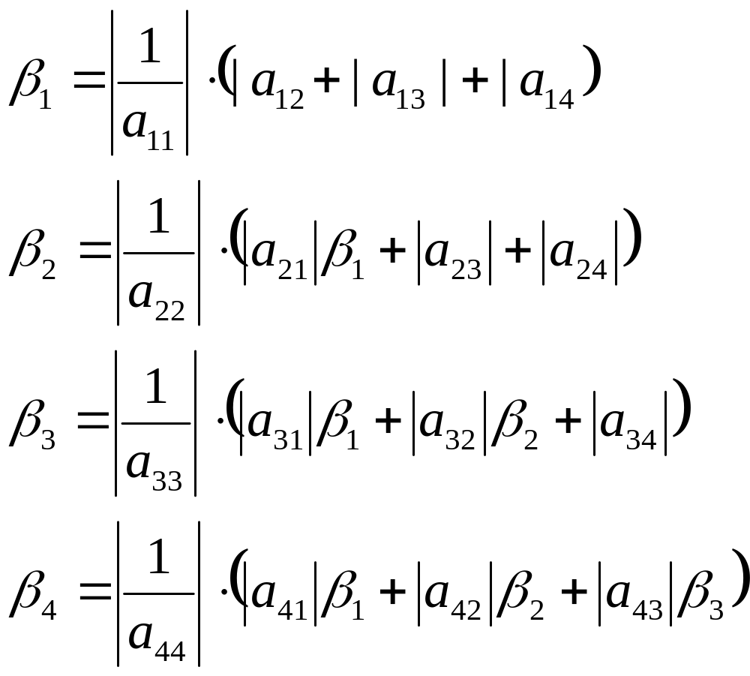
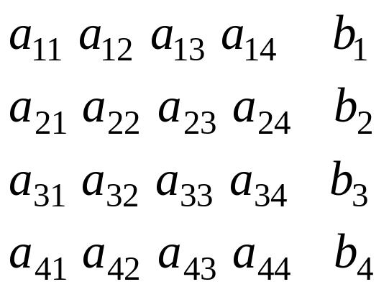
Método de Gauss-Seidel - Critério de Sassenfeld
Exemplo: Seja A, a matriz dos coeficientes e b o vetor dos termos constantes dados por:

Slide 23
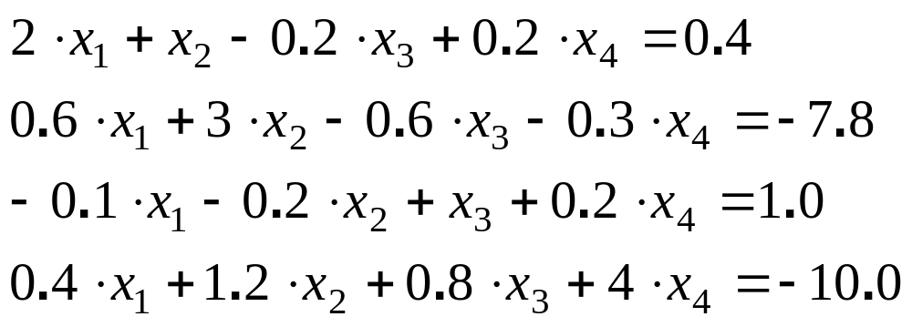
Método de Gauss-Seidel - Critério de Sassenfeld
Exemplo: Mostre que a solução do sistema linear dado pelas equações:
convergirá pelo método de Gauss-Seidel.

Slide 24
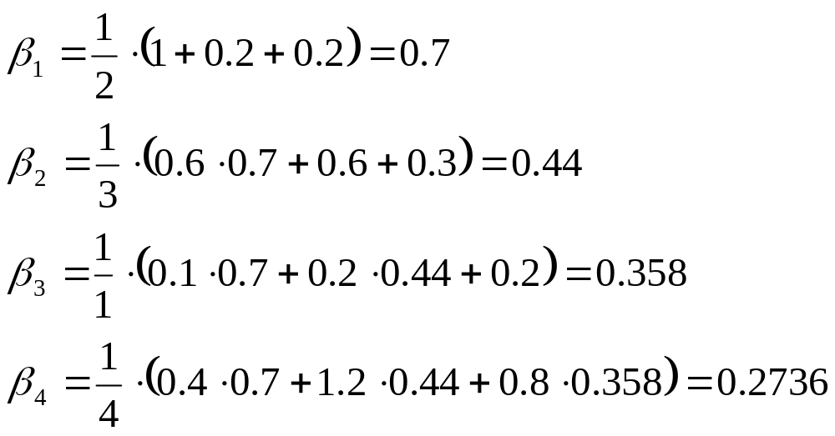
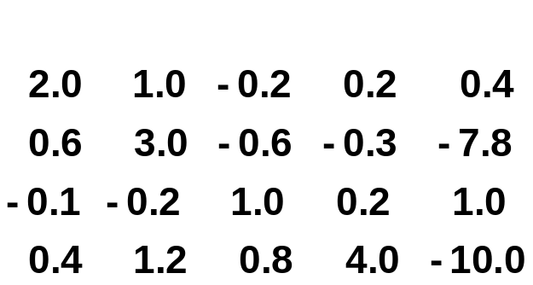
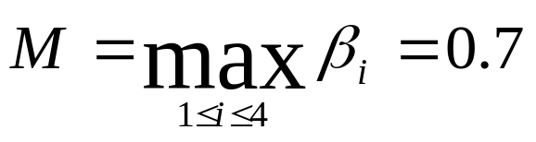
Método de Gauss-Seidel - Critério de Sassenfeld
Solução: critério de Sassenfeld
  calcular os valores das quantidades β_{i}.
A B
M é menor que 1 ⇒ a solução desse sistema irá convergir usando o método de Gauss-Seidel.

Slide 25
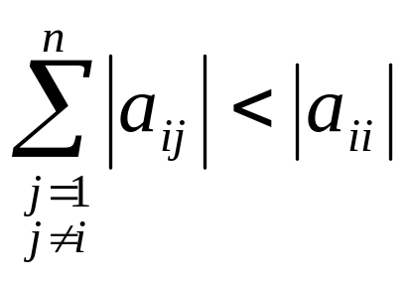
Método de Gauss-Seidel - Critério das Linhas
Segundo esse critério, um determinado sistema irá convergir pelo método de Gauss-Seidel, se:
, para i=1, 2, 3, ..., n.

Slide 26
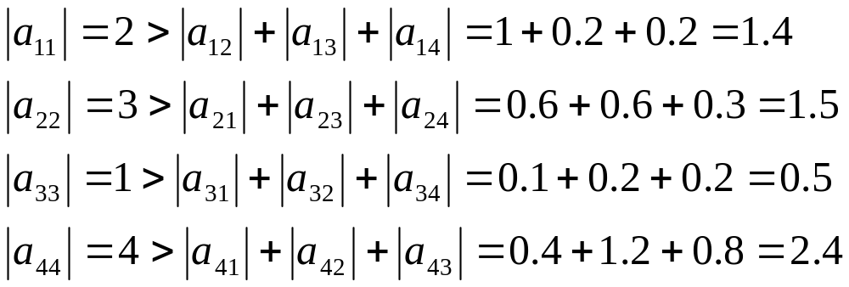
Método de Gauss-Seidel - Critério das Linhas
Exemplo: O sistema do exemplo anterior satisfaz o critério das linhas e essa verificação pode ser feita de maneira quase imediata, observando-se que:
para i=1, 2, 3, 4.

